Slide 1
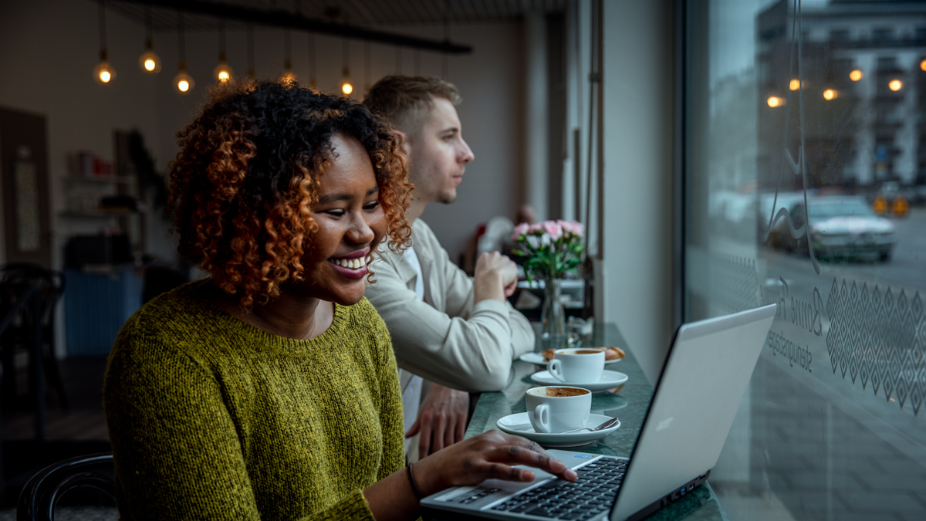
Baspresentation om immaterialrätt för lärare
Notes:
Den här presentationen om immaterialrätt är till för dig som lärare. Tanken är att du ska bygga ut den med egna exempel och använda i undervisningen.

Slide 2
Vad är immaterialrätt?
Immaterialrätt är en sammanfattande term för det rättsområde som styr rätten till skydd för olika former av intellektuellt arbete.
Immaterialrätten består av de fyra områdena patent, varumärkesskydd, designskydd och upphovsrätt.
Immaterialrätten kan beskrivas som en överenskommelse mellan staten och personen bakom uppfinningen eller verket.
Notes:
Uppmuntra till utveckling
Immaterialrätt har tillkommit för att uppmuntra till utveckling genom att ge den som skapar och tänker nytt en särskild rätt att använda sitt verk.
I utbyte mot att staten offentliggör den kunskap som till exempel en uppfinning består i får personen i fråga en ensamrätt och därmed möjlighet att tjäna pengar på sin idé. Immaterialrättens bakomliggande syfte är att främja utvecklingen i samhället.

Slide 3
Varje gång du håller i en penna har du handen full av immateriella värden!
Mönsterskyddad design
Varumärkesskyddat namn
Patenterad utmatningsteknik
Det du skriver skyddas av upphovsrätten

Slide 4
Kort om patent
20 års ensamrätt till kommersiellt skydd
Motprestation från innovatören
Offentliggöra tekniken
Årlig avgift
Krav för patent
Nyhet
Uppfinningshöjd
Industriell tillämpbarhet

Slide 5
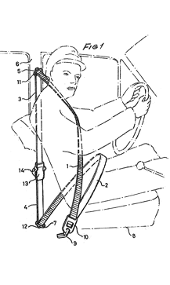
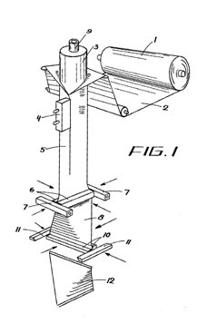
Exempel på patent
Hästskor i gummi
Trepunktsbälte
Tetra Pak
Notes:
Exempel
Erik Wallenberg hade nyss börjat sitt jobb som laboratorieassistent på Tetra Pak, då han en dag blev ansvarig för hela laboratorieverksamheten. Hans chef, Ruben Rausing, gav honom ett uppdrag, att ta fram en ny mjölkförpackning. Mjölkförpackningen skulle tillverkas i papper, som föregångarna i USA. Erik Wallenberg gick hem och började fundera. Till slut lyckades han komma fram till en lösning. En modell där förpackningarna skulle tillverkas ur ett enda stycke, en trekantig Tetraeder.
När Nils Bohlin började sitt jobb på Volvos säkerhetsavdelning var hans uppgift att göra bilarna säkrare. Han lyckades, enligt Volvos beräkningar har hundratusentals liv räddats tack vare trepunktsbilbältet, en uppfinning av Nils Bohlin. När Nils Bohlin anställdes på Volvo i slutet på 1950-talet var det inte många biltillverkare som monterade in bilbälten i bilarna. Och de som fanns, så kallade tvåpunktsbilbälten, var varken särskilt säkra eller bekväma. De var antingen spända diagonalt över kroppen eller rakt över höfterna, Nils Bohlins uppgift var att ta fram ett bättre alternativ.
Lone Pedersen ville ge hästarna möjlighet att gå på ett material med bättre stötdämpning. På egen hand testade hon att skära till hästskor av gamla traktordäck. År 1993 sökte Lone Pedersen patent på sin uppfinning. För att kunna utveckla idén vidare kontaktade Lone Pedersen Halmstads Gummifabrik. Efter några år sålde hon patentet till företaget som ytterligare förbättrade idén. Hästskon säljs fortfarande, bland annat till Prags ridande poliser, som uppskattar mindre slitage både på hästarna och på de gamla kullerstenarna.

Slide 6
Kort om varumärke
Registrerat varumärke ger
Ensamrätt att använda varumärket för de varor/tjänster som omfattas av registreringen
Ensamrätt till kommersiellt utnyttjande
Obegränsad skyddstid, förnybart vart tionde år
Krav för registrering
Kunna återges grafiskt
Särskiljande
Notes:
Varumärke
Ord eller grafiskt kännetecken för en vara eller tjänst.

Slide 7
Exempel på varumärke
Ord ICA
Figurer
Slogans ”Gevalia – När du får oväntat besök”
Bokstäver/siffror 3
Personnamn Carolina Klüft
Utstyrsel
Färg
Ljud
Notes:
ICA är sedan länge ett välkänt varumärke. Det kännetecken som används av ICA idag registrerades som varumärke redan 1964
Carolina Klüft är både en omtyckt friidrottare och ett varumärke. Sedan 2003 finns hennes namn registrerat som varumärke hos oss på PRV
Löfbergs har inte bara sin logotyp registrerad som varumärke, de har också registrerat sin lila färg hos PRV.
Först med att registrera ett ljudmärke i Sverige var Hemglass. Deras välkända melodi har varit ett registrerat varumärke sen 1999.

Slide 8
Kort om design
Designskydd/mönsterskydd ger
Ensamrätt till kommersiellt utnyttjande
Skyddstid i max 25 år
Krav för designskydd
Nytt
Särprägel
Notes:
Designskydd = Mönsterskydd
På PRV använder vi idag ordet design och designskydd när vi beskriver och informerar om detta område. Andra ord som brukar användas när man beskriver området är formgivning och mönster (vilket fortfarande används i lagtexterna). Oavsett vilket ord som används står de idag för samma sak.
Med nytt menar man att designen inte tidigare får vara visad. Har man visat sin design så är den inte ny.
Din design måste ha särprägel och med det menas att den måste vara en tydlig skillnad mellan din design och vad som är känt sedan tidigare.

Slide 9
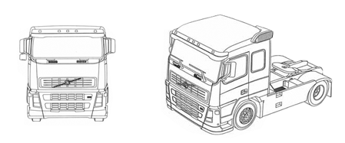
Exempel på design
Tablett
Dörrmatta
Lastbil och leksak
Notes:
Exempel
Volvo Lastvagnar AB:s lastbil är skyddad både som fordon och som leksak. Det är formen som skyddas och det spelar ingen roll om det är en leksak eller ett riktigt fordon.
Mårten Lindqvist glömde både det ena och det andra. För att hjälpa sig själv att minnas designade han en dörrmatta. Dörrmattan finns i olika modeller, för den som ofta springer ifrån saker hemma kanske dörrmattan med orden ”mobilen nycklarna plånboken” kan underlätta. Och för den som oroar sig över inbrott eller att det ska börja brinna finns mattan med ”spisen fönstret strykjärnet” tryckt. Designskyddet registrerades 2005.
Genom att skydda formen på ett läkemedel får man ensamrätt på utseendet, alltså inte på den kemiska substans som medicinen består av. Genom ett skydd kan ingen annan tillverka likadana tabletter och det blir lättare att skilja dem åt.

Slide 10
Kort om upphovsrätt
Skyddar konstnärliga och litterära verk
Uppkommer automatiskt, kan inte registreras
Gäller i 70 år efter upphovsmannens död
Notes:
Upphovsrätt
Upphovsrätten är den del av immaterialrätten som ger skydd för musik, litteratur och annat konstnärligt skapande. Den går inte att ansöka om. Skyddet uppstår per automatik i och med att det konstnärliga verket kommer till.
Upphovsrätten ger konstnärer, fotografer, författare och andra skapande upphovsmän ensamrätt att bestämma över hur de egna skapade verken får framföras, spridas och visas. I förlängningen kan den upphovsrätten medföra en rätt till ekonomisk ersättning.
Det som omfattas av upphovsrätten är framställningar i tal eller skrift, datorprogram, databaser, musikaliska och sceniska verk, bildkonstverk inklusive fotografier, byggnadskonst, brukskonst samt alla andra uttryck för andligt skapande av litterär eller konstnärlig halt. För skydd krävs att det som skapats har en så kallad verkshöjd - det vill säga ett visst mått av originalitet och särprägel, och att verket ska komma från upphovsmannens personliga, skapande insats.

Slide 11
Kort om piratkopiering
Piratkopiering är ett växande problem i Sverige och resten av världen. Många förfalskade produkter uppfyller inte säkerhetskraven och som konsument har du inga garantier för vad exempelvis medicinerna eller kosmetikan verkligen innehåller.
Bakom varje innovation och kreation ligger ofta mycket tid, resurser och slit. När något piratkopieras får upphovspersonen varken ersättning eller erkännande för arbetet hen lagt ner.
Notes:
Intrång och handel med piratkopierade varor
För att uppfinnare och andra innovatörer ska investera och försöka förverkliga sina idéer krävs att dessa kan få täckning för sina utvecklings- och investeringskostnader. Så snart någon har skapat en framgångsrik produkt dyker tyvärr även piratkopior upp på marknaden. Genom att undvika utvecklingskostnaderna kan oseriösa aktörer dra otillbörlig fördel av skaparens investeringar och försvåra innovatörens möjligheter att få täckning för sina kostnader. På så vis leder handeln med piratkopierade varor till att nyskapande och annan innovativ verksamhet motverkas.

Slide 12
Kundsupport
”Det finns inga dumma frågor”
Kontakta vår kundsupport på telefon 08-782 28 00

Slide 13
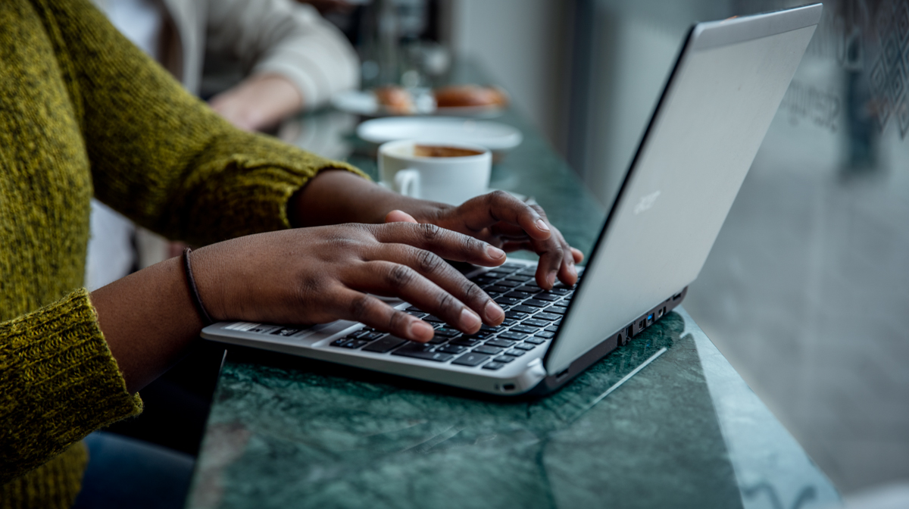
Välkommen till PRV-skolan online på prv.se
En möjlighet till fördjupning
Notes:
På vår webbplats finns mer att lära om immaterialrätt. I PRV-skolan online erbjuder vi en fördjupning som omfattar cirka 2-3 timmars självstudier.
www.prv.se/prv-skolan

